Slide 1
Plantilla para crear planos de forma sencilla

Slide 2
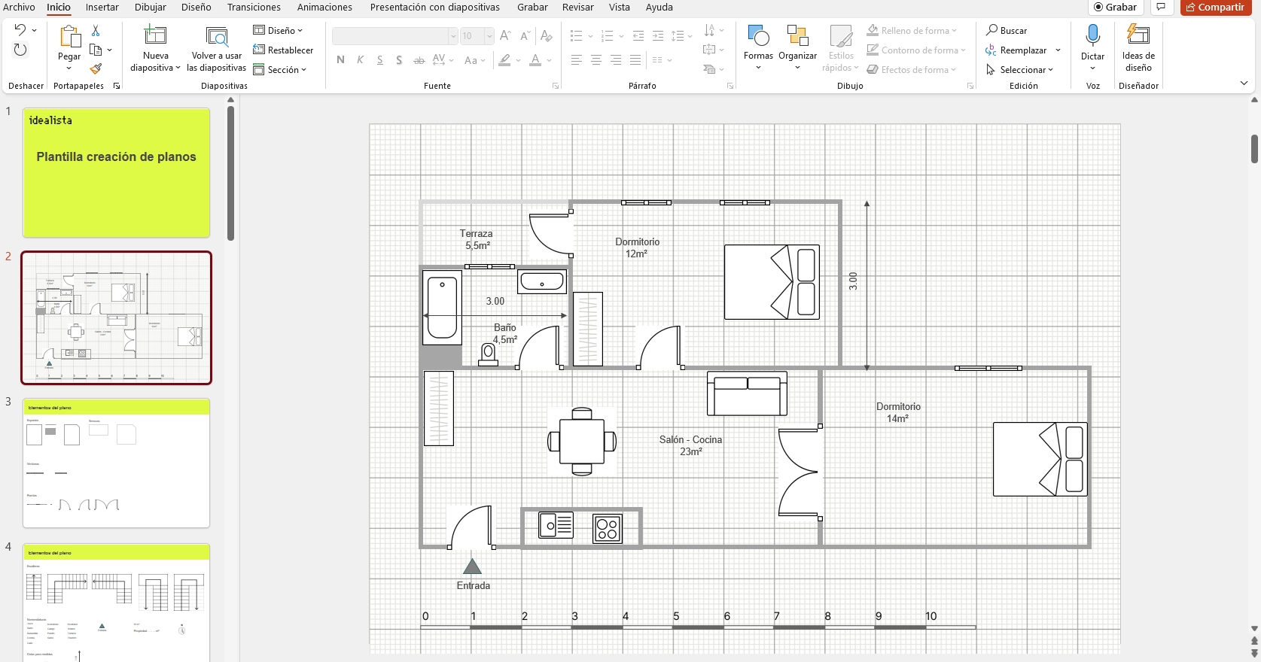
Uso de la plantilla
Utiliza los elementos constructivos y mobiliario que te ofrecemos para realizar el plano de la vivienda
Puedes usar las guías de escala que te proporcionamos
Asegúrate de que todos los elementos y mobiliario están en el frente. (clic derecho> traer al frente> traer al frente)
Puedes añadir las medidas

Slide 3
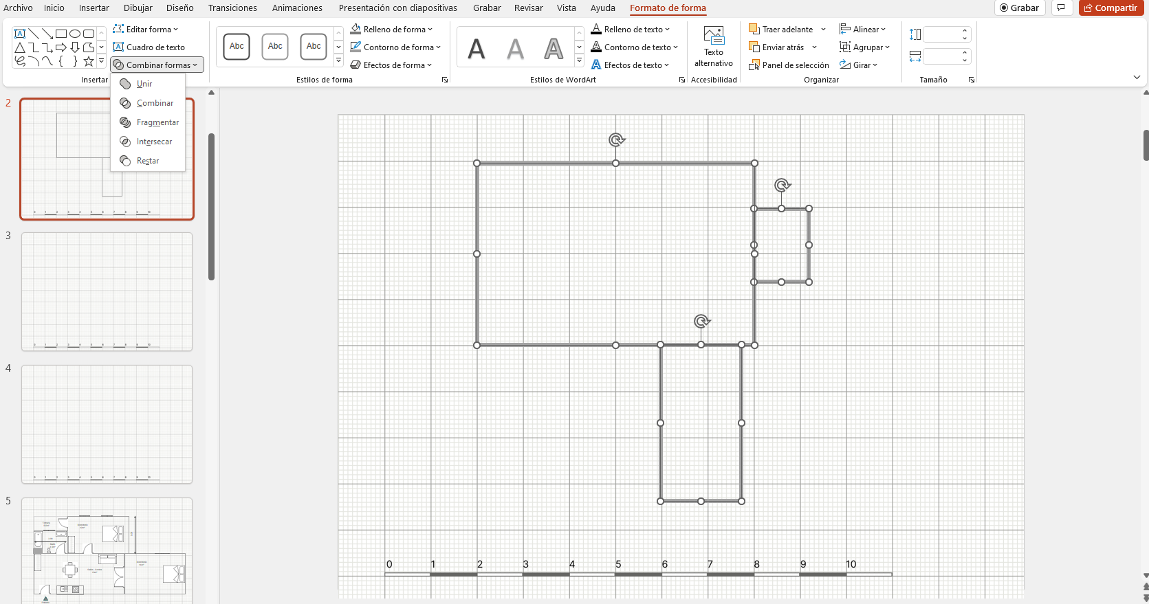
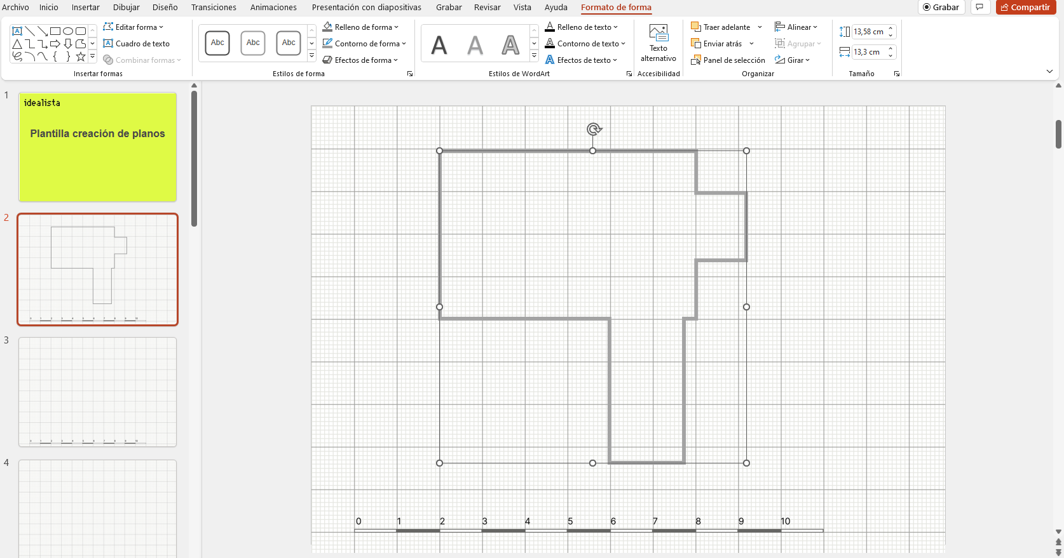
Crear formas complejas por unión
Selecciona las formas que quieras unir
Ve a Formato de forma
Selecciona “Unir”
Las formas seleccionadas se unirán

Slide 4
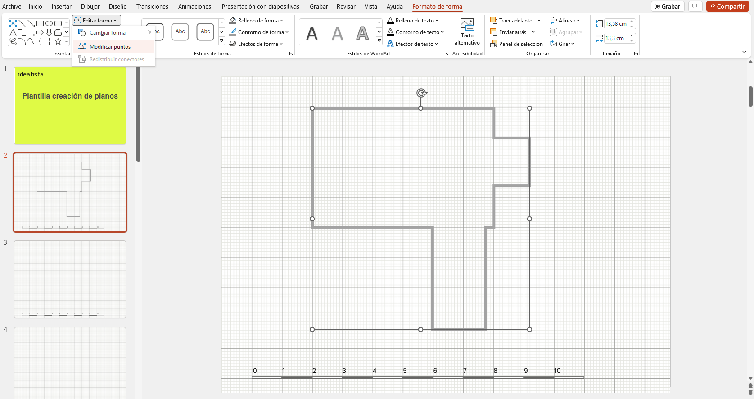
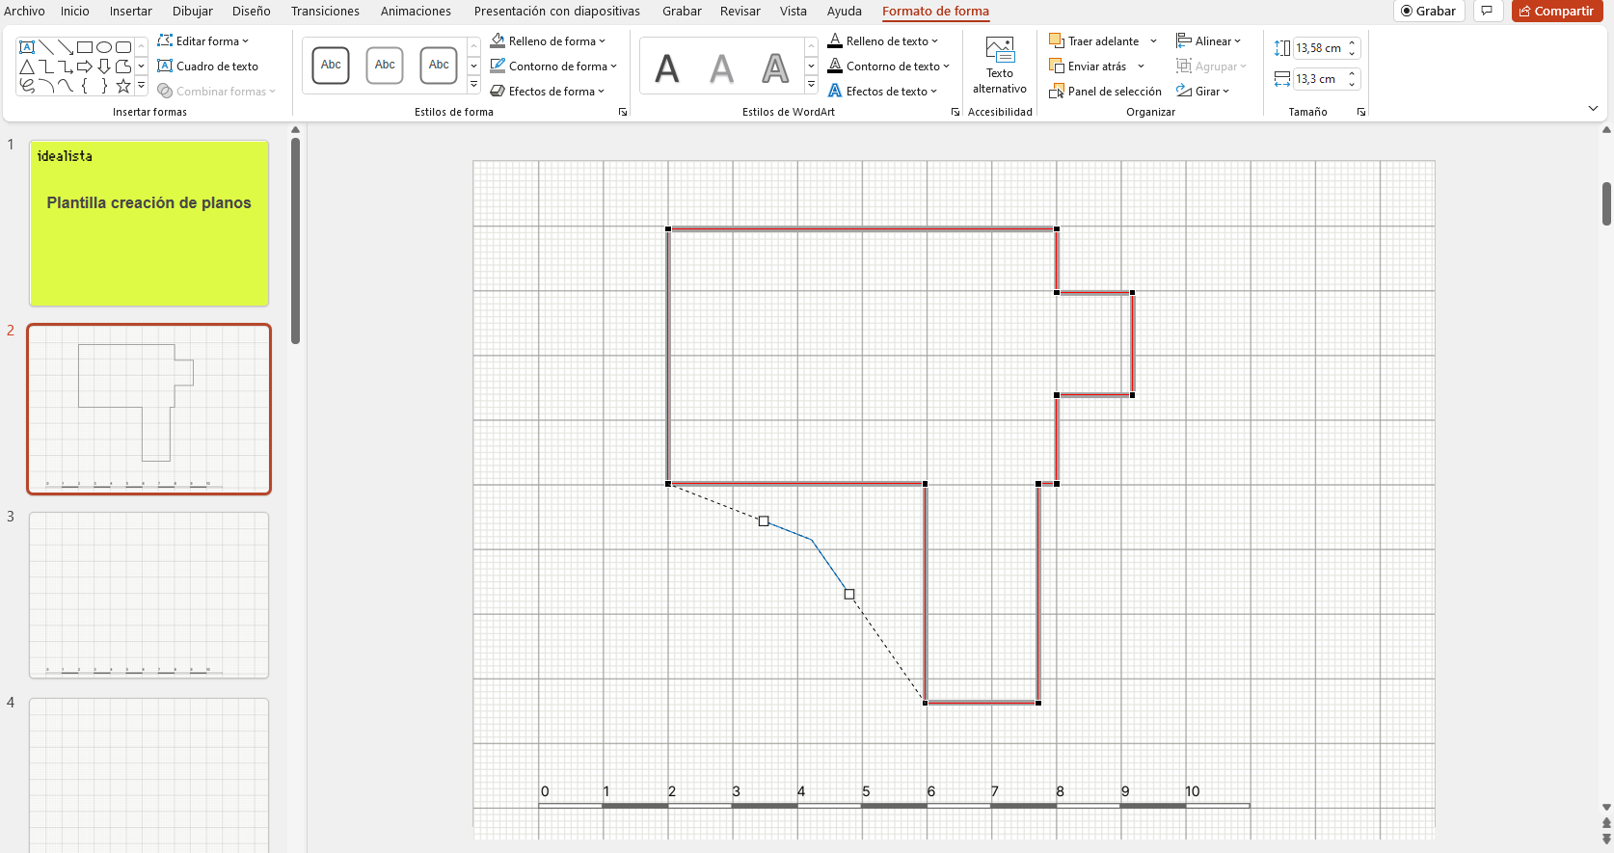
Modificar la forma
Selecciona la forma a modificar
Ve a Formato de forma
Selecciona “Modificar puntos”
Podrás modificar la forma haciendo clic en los puntos y vértices de la forma que quieras modificar

Slide 5
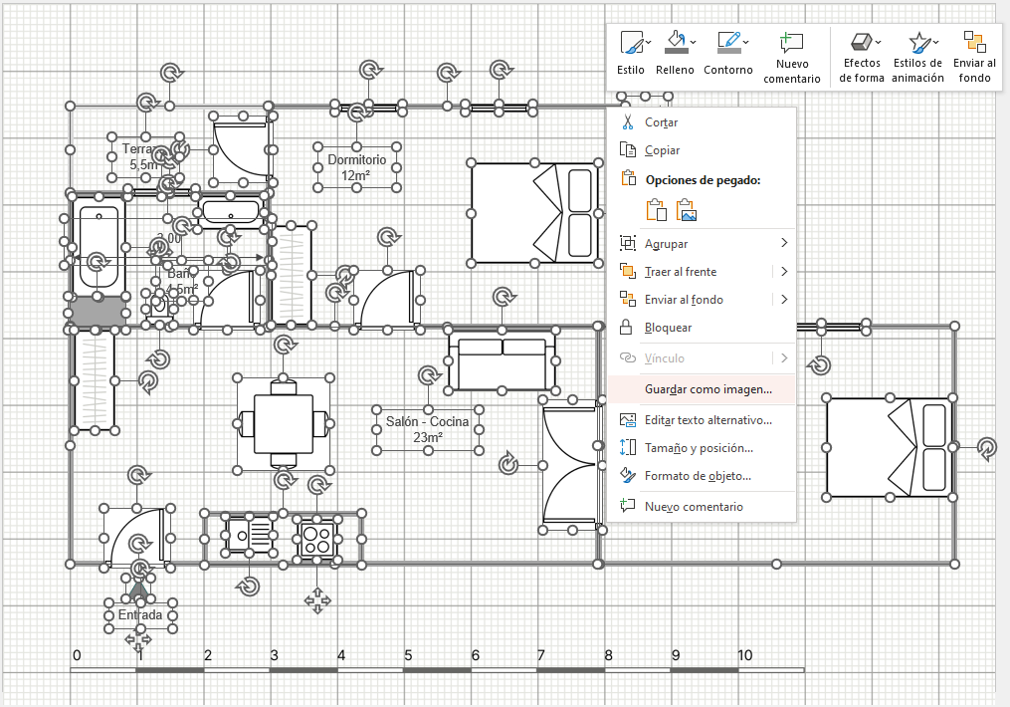
Exportar plano
Selecciona la forma a guardar
Haz clic derecho
Selecciona “Guardar como imagen”

Slide 6
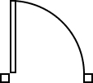
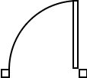
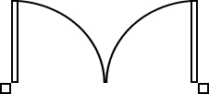
Elementos del plano
Espacios
Terrazas
Ventanas
Puertas

Slide 7
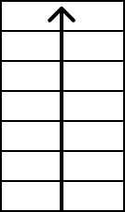
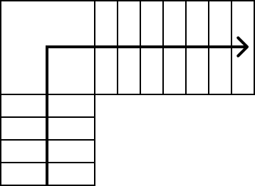
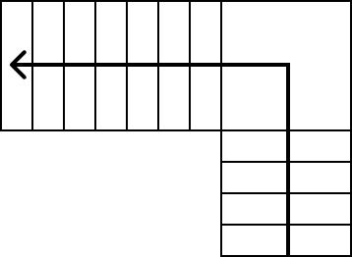
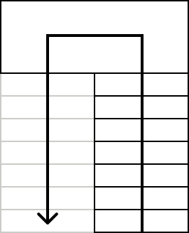
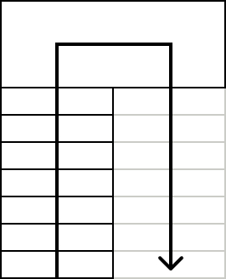
Elementos del plano
Escaleras
Nomenclaturas
Aseo
Dormitorio
Recibidor
18 m²
Baño
Garaje
Sótano
Entrada
Propiedad …….. m²
Buhardilla
Pasillo
Terraza
Cocina
Salón
Trastero
Calle
Cotas para medidas
1.00
1.00

Slide 8
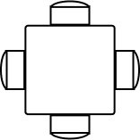
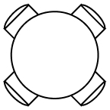
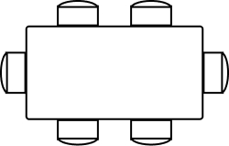
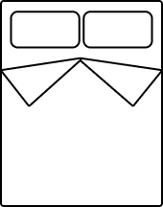
Mobiliario

Slide 9
3.00
3.00
Entrada

